Slide 1
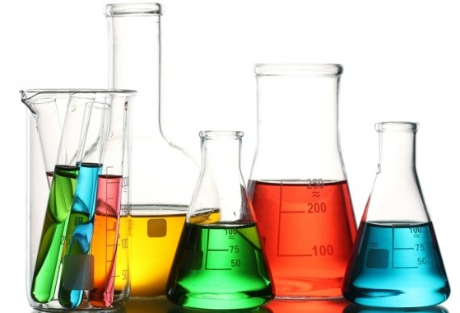
Látky a ich vlastnosti
Skúmanie rozpustnosti chloridu sodného vo vode

Slide 2
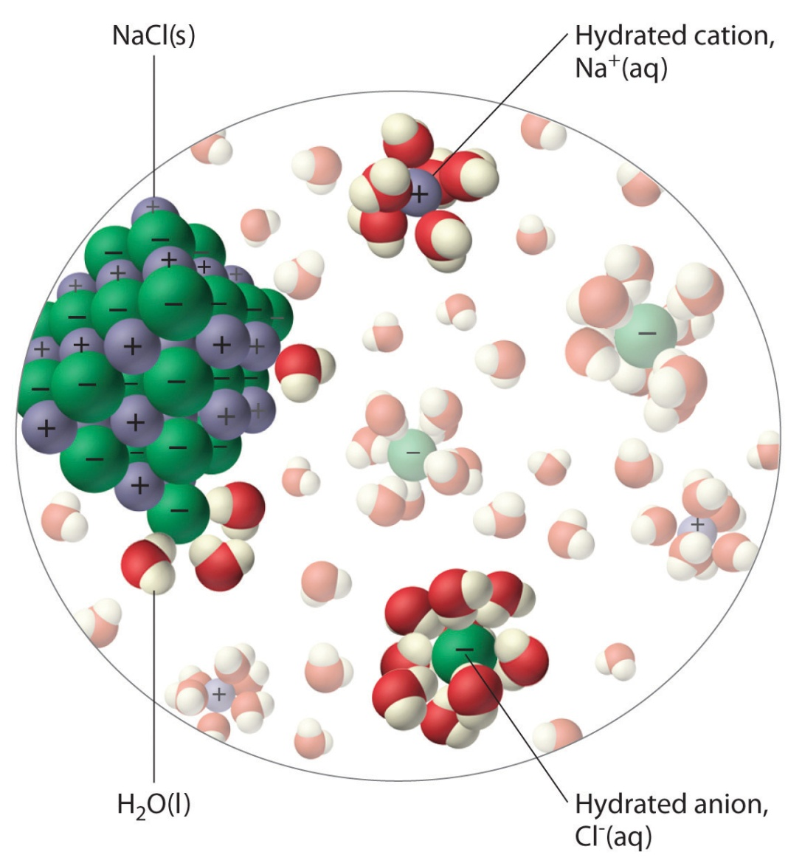
Skúmame rozpustnosť chloridu sodného vo vode

Slide 3
Skúmame rozpustnosť chloridu sodného vo vode
Úloha: Zisti koľko najviac chloridu sodného sa rozpustí v 100 g vody pri bežnej teplote.
Pomôcky a chemikálie: kadička, laboratórne váhy, odmerný valec, dve hodinové sklíčka, sklená tyčinka, chlorid sodný, voda.
Postup: - na hodinové sklíčka navážime po 20 g chloridu sodného
- do kadičky nalejeme 100 ml vody ( odmerný valec, 100 ml predstavuje 100g)
- prvých 20g nasypeme do kadičky, miešame a pripravíme roztok A , pozorujeme
- do tohto roztoku POSTUPNE pridávame chlorid sodný z druhého sklíčka a miešame, pripravujeme roztok B pozorujeme
- ak začne zostávať na dne nádoby nerozpustený chlorid sodný, prestaneme pridávať a zvyšný chlorid sodný odvážime a zapíšeme
↑Zapíš do zošita:↑
Pozorujeme a skúmame

Slide 4
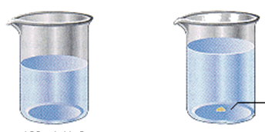
Skúmame rozpustnosť chloridu sodného vo vode
Výsledok:
Nerozpustený zvyšok chloridu sodného
Roztok A
Roztok B
Rovnorodá zmes
Rôznorodá zmes
Nasýtený roztok je roztok, v ktorom sa už pri danej teplote nerozpustí ďalšie množstvo látky .
↑Zapíš do zošita:↑

Slide 5
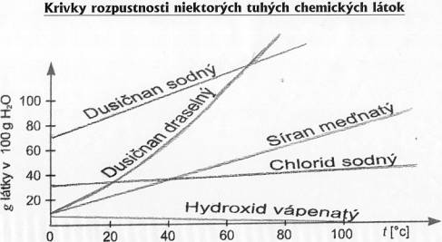
Rozpustnosť
Je to vlastnosť chemických látok.
Udáva sa v tabuľkách.
Môže ju viac alebo menej ovplyvňovať teplota rozpúšťadla.

Slide 6
Ďakujem za pozornosť!
Zdroj obrázkov: internet

